Slide 1
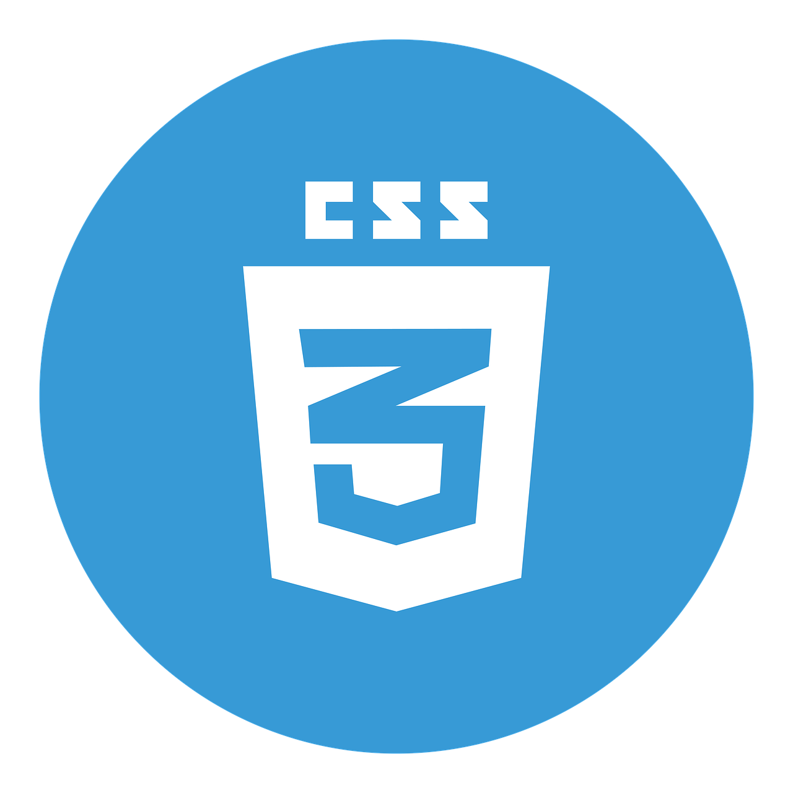
CSS - Clase 9
Ing.Alexis Matamoros
Curso - Fullstack Developer - CSS

Slide 2
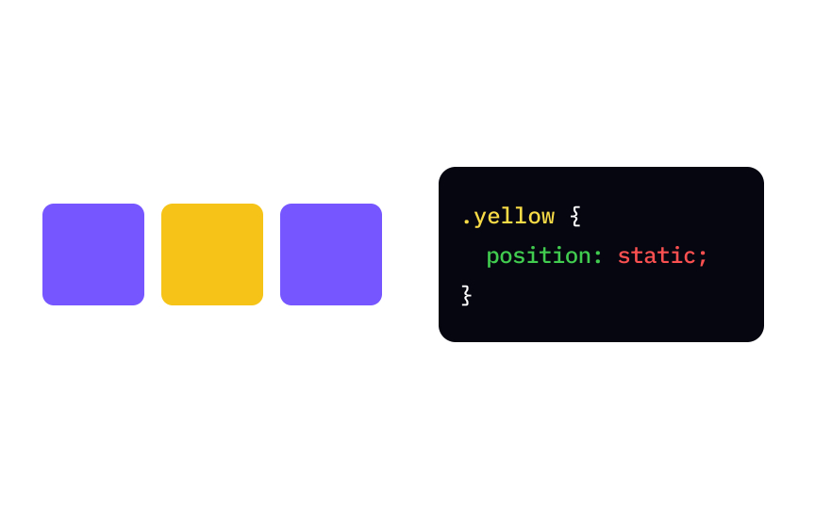
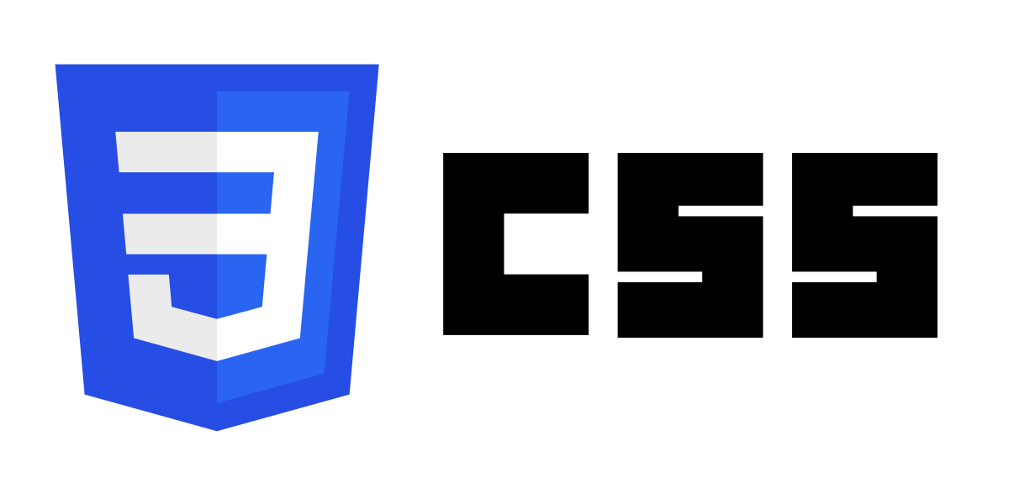
Posicionamiento
Un elemento posicionado es aquel elemento que ha salido de su flujo normal a través de la propiedad position, además adquiere nuevas propiedades.

Slide 3
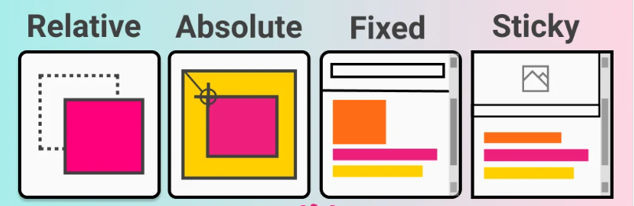
Tipos de Posicionamiento
static (valor por defecto)
relative (El elemento se coloca relativo al flujo normal)
absolute (El elemento se coloca respecto a su contenedor posicionado mas cercano)
fixed (El elemento se coloca respecto al viewport)
sticky (Es una combinación entre relative y fixed

Slide 4
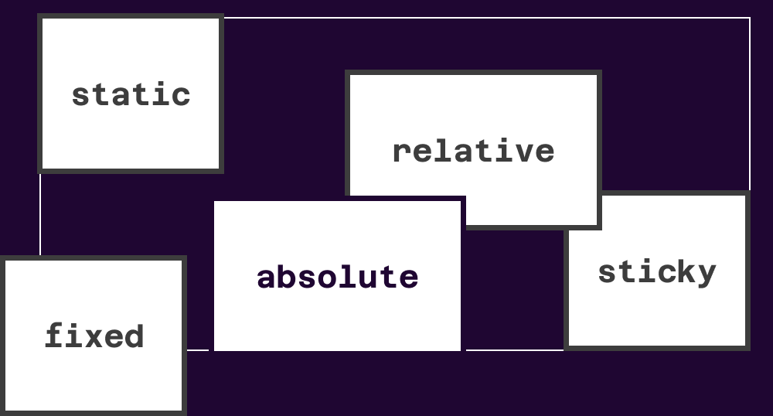
Propiedad
position: static | relative | absolute | fixed | sticky | inherit

Slide 5
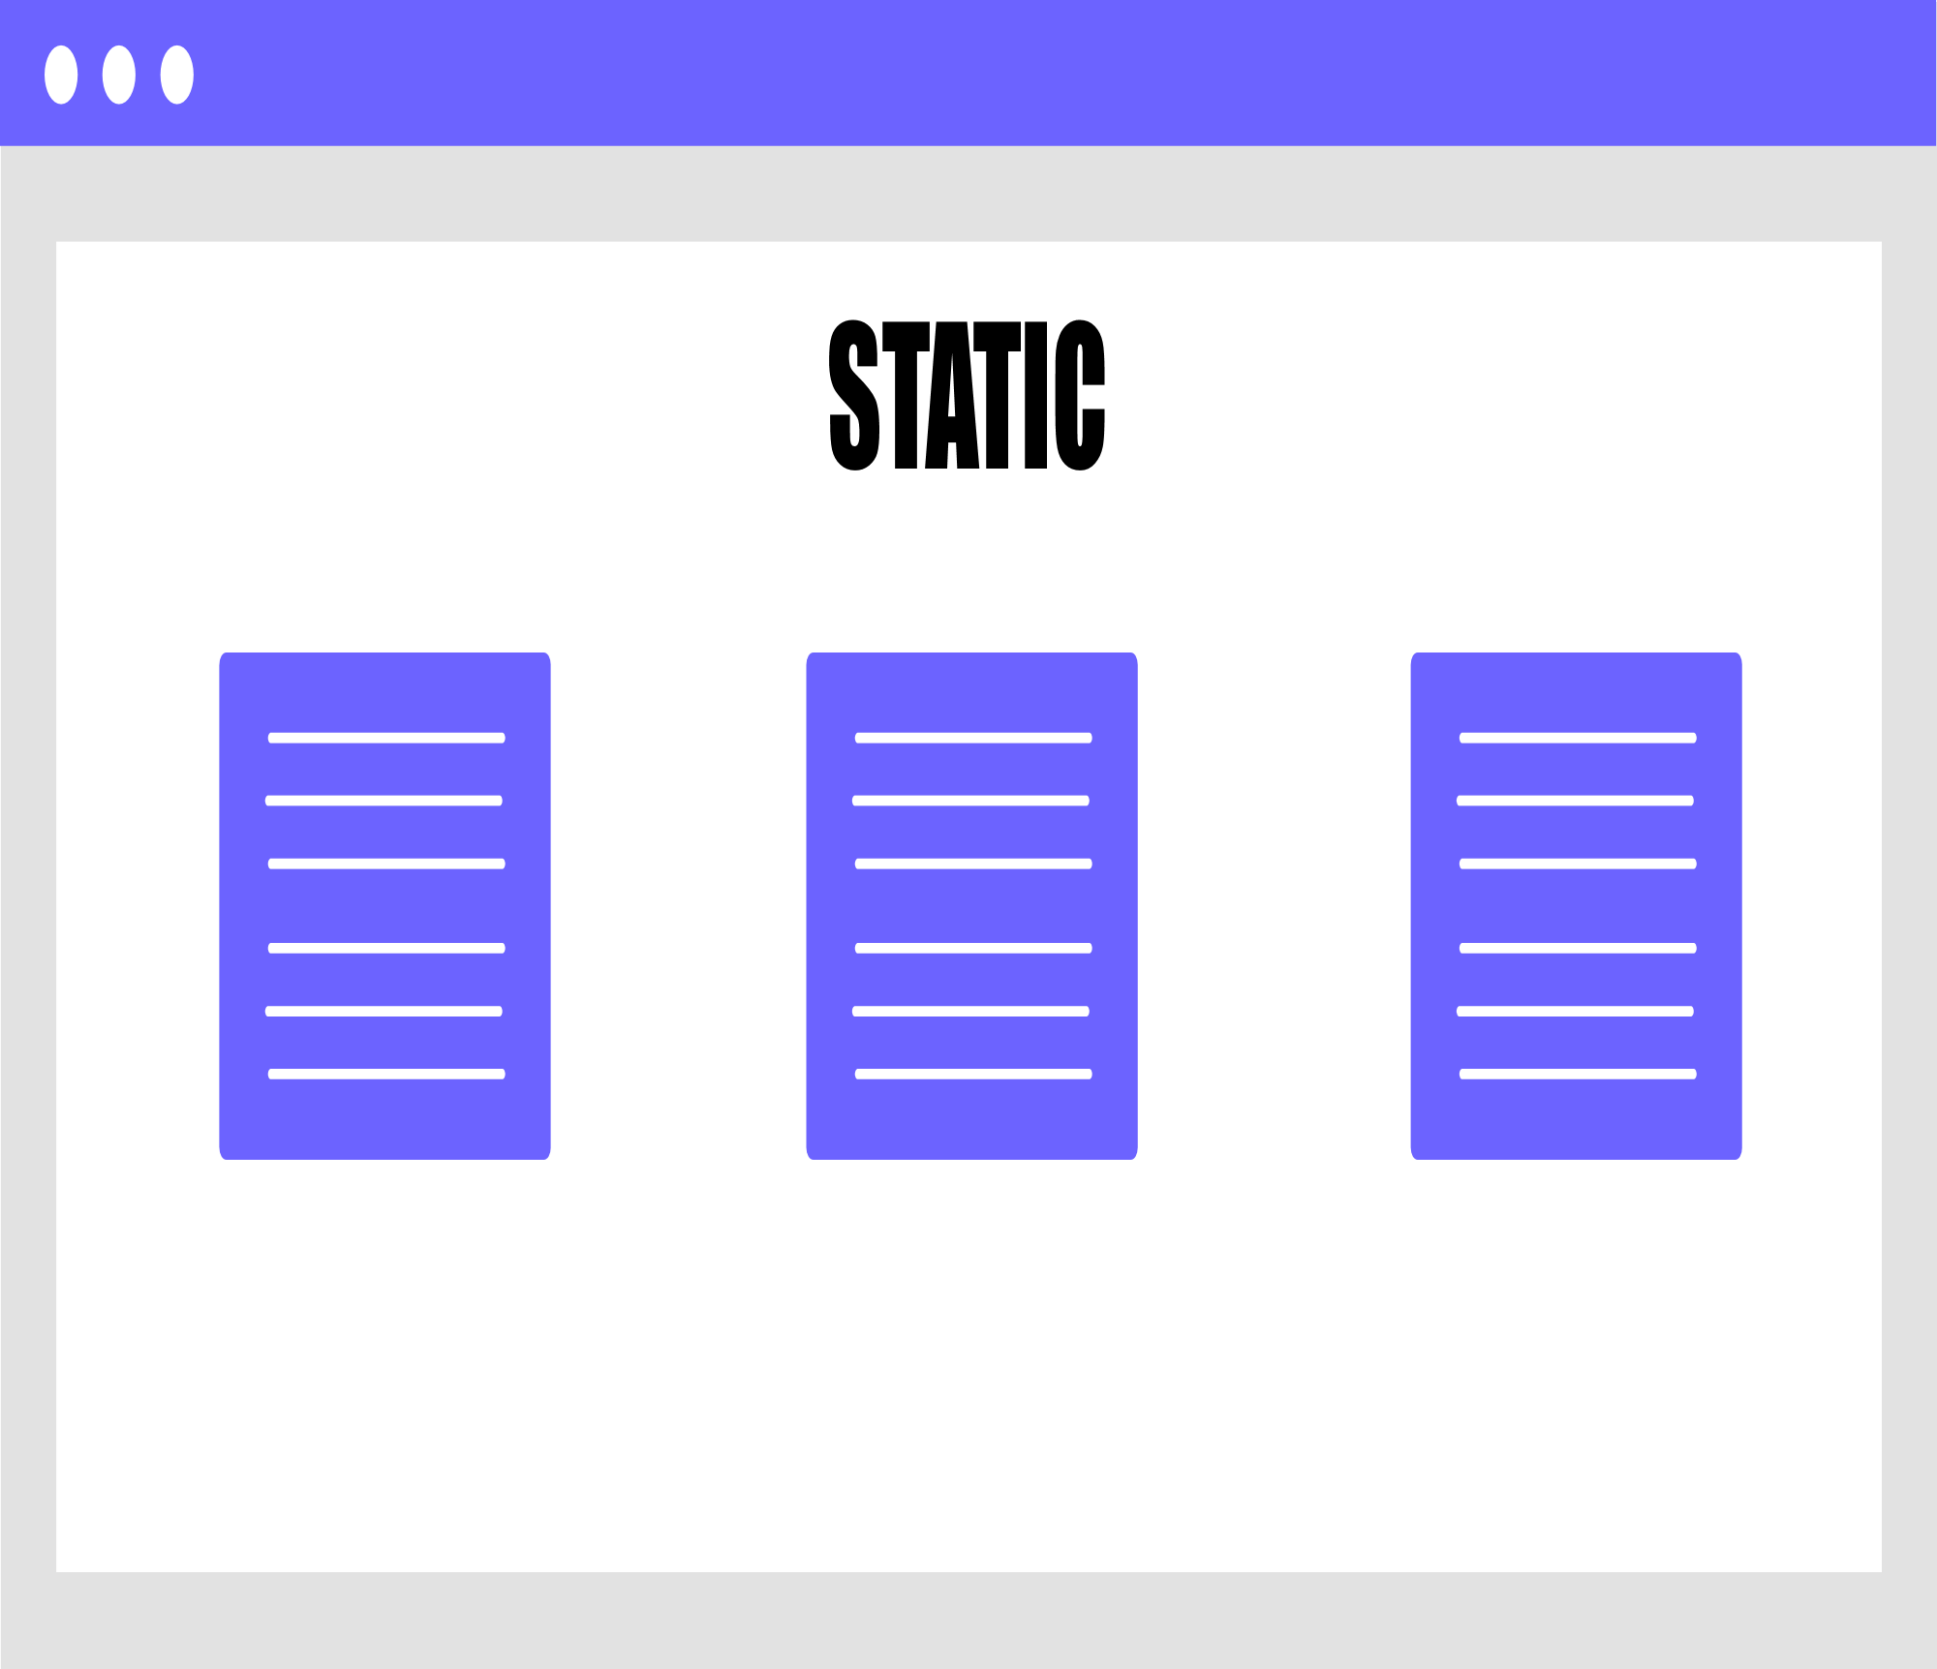
Posicionamiento Estatico

Slide 6
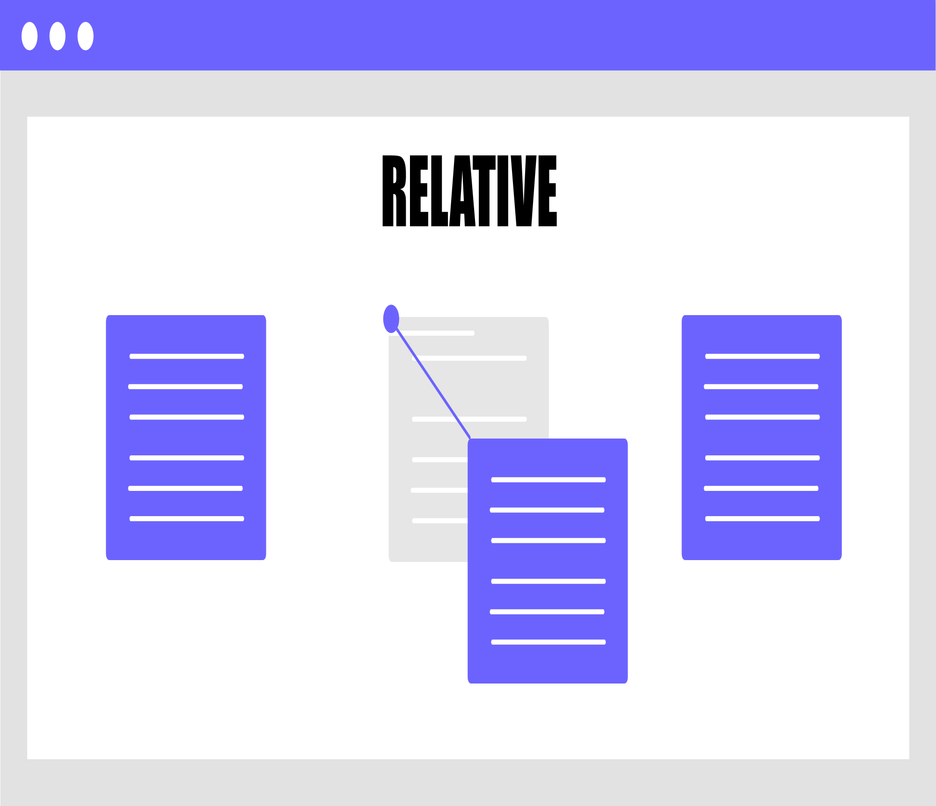
Posicionamiento Relativo

Slide 7
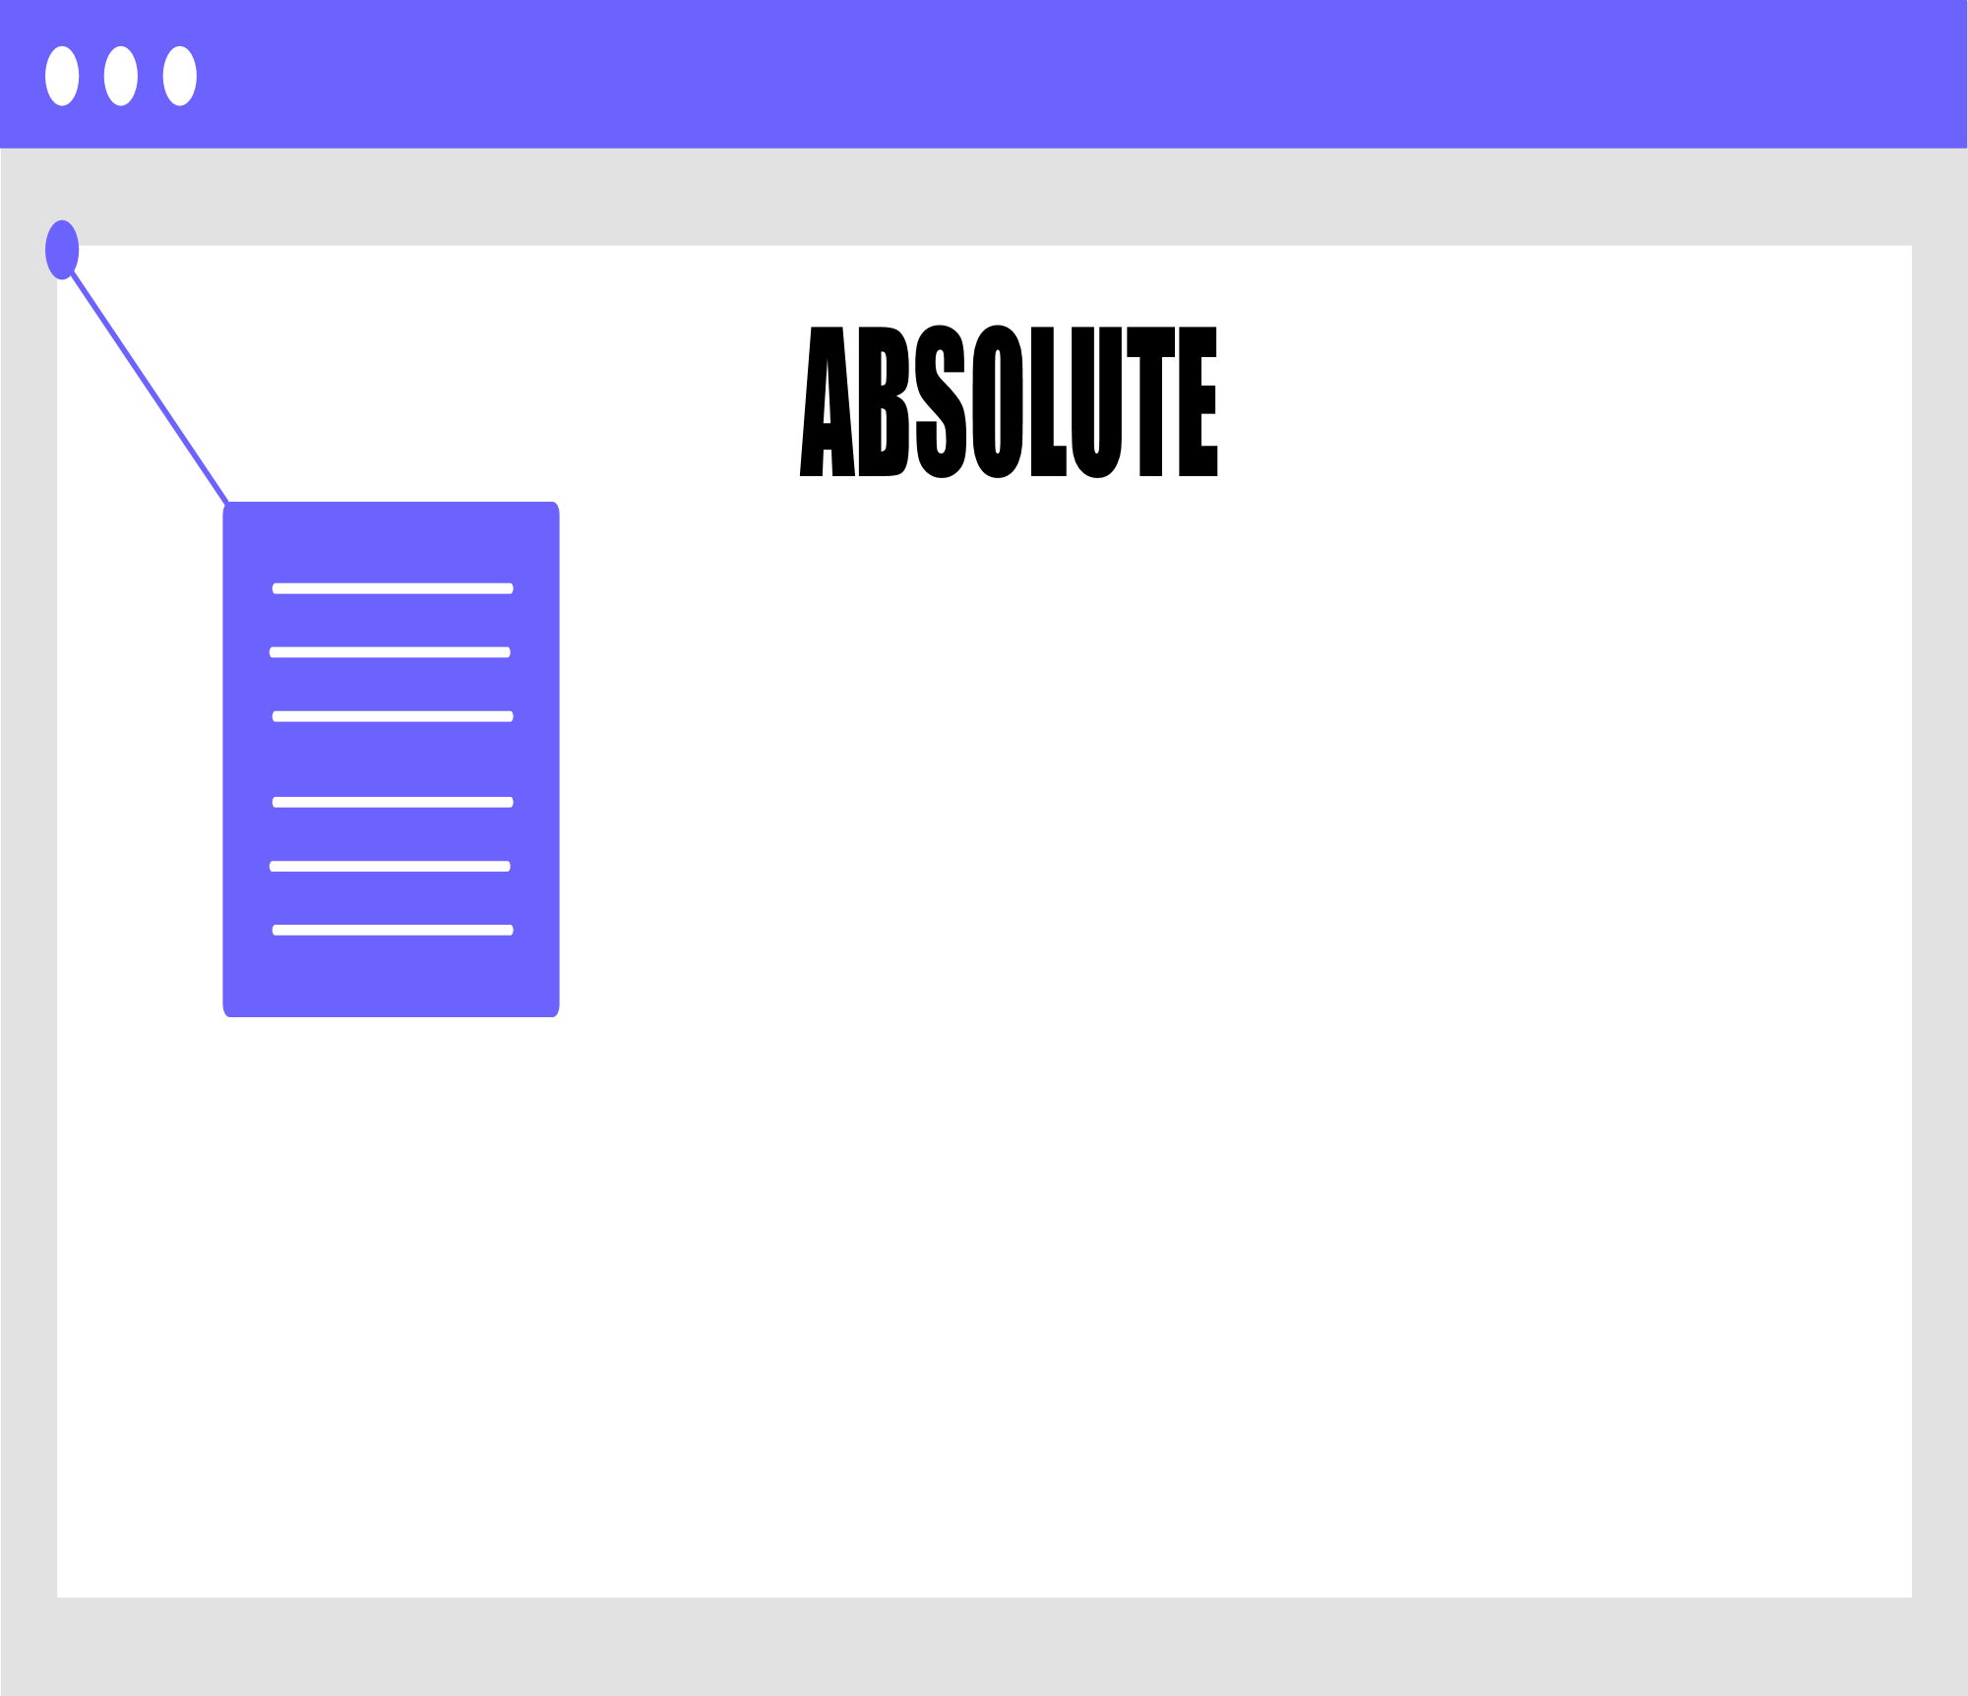
Posicionamiento Absoluto

Slide 8
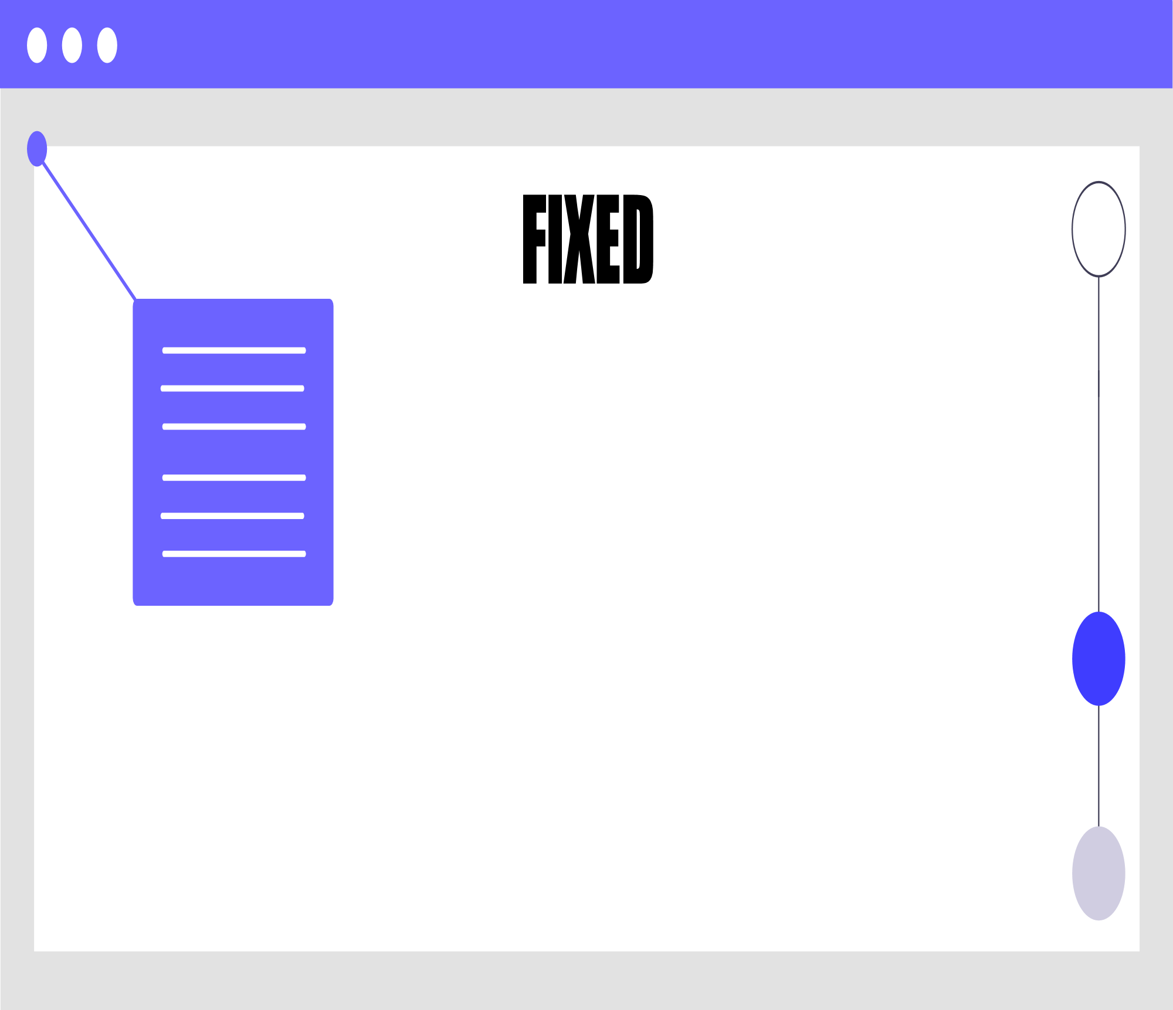
Posicionamiento Fixed

Slide 9
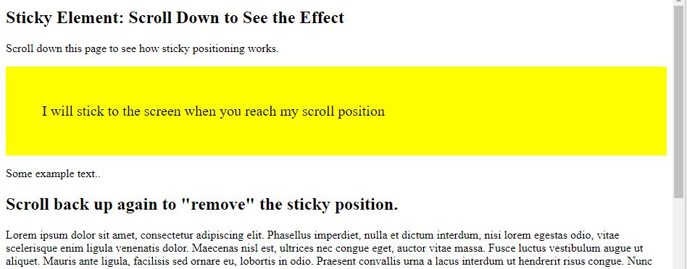
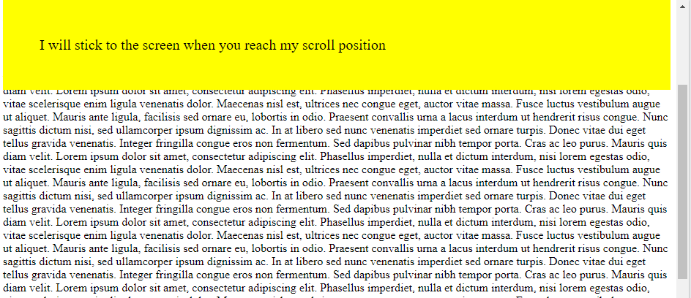
Posicionamiento Sticky

Slide 10
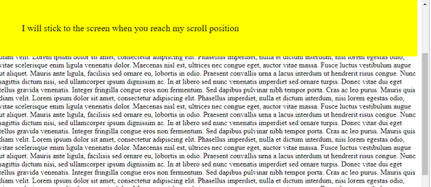
Reglas Posicionamiento Sticky
Deben tener una posicion establecida.
Su elemento contenedor debe ser mas alto.

Slide 11
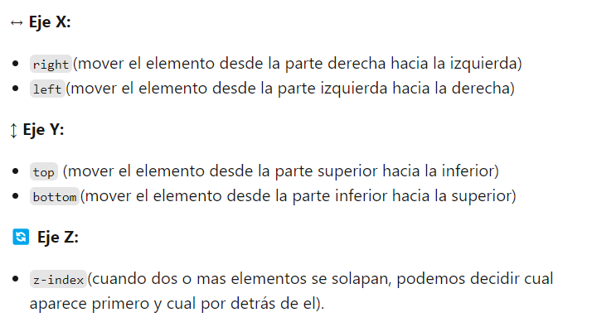
Como posicionar

Slide 12
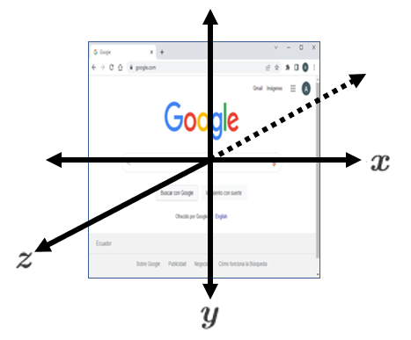

Slide 13
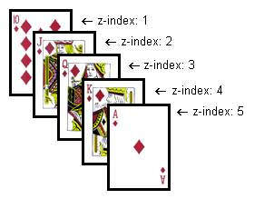
z-index

Slide 14
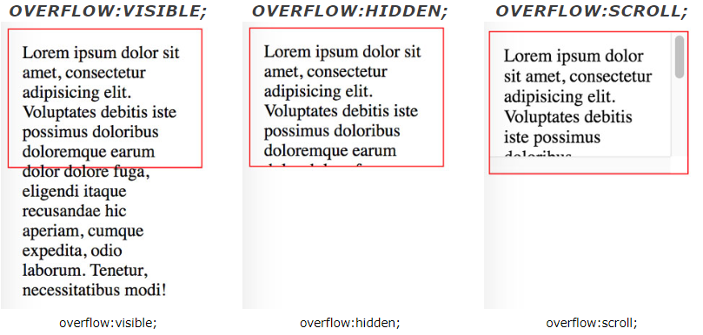
Overflow
overflow: visible | hidden | scroll | auto

